Slide 1


«Формирование финансовой
грамотности у детей старшего
дошкольного возраста
через сюжетно- ролевую игру»
Воспитатель: Баймухаметова Земфира Тимербаевна

Slide 2
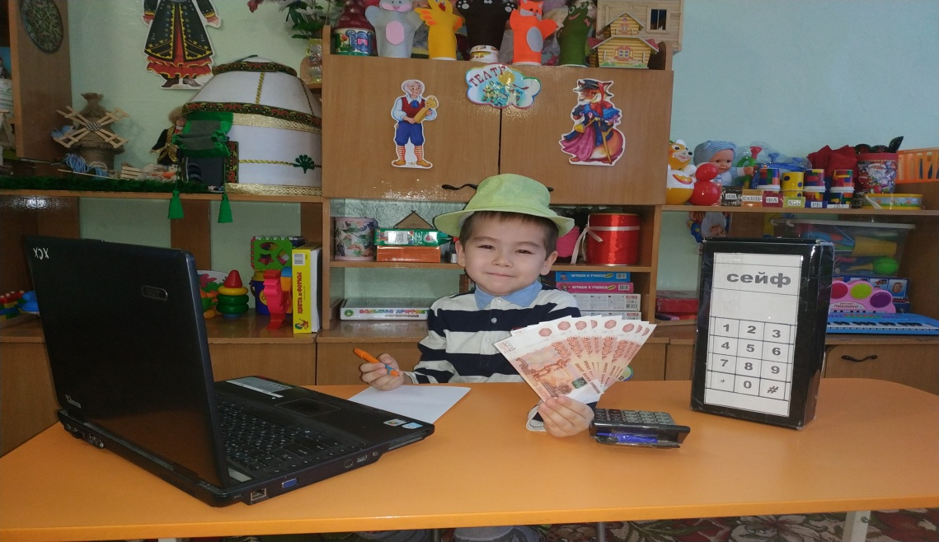

В современном быстроразвивающемся мире, где происходит усложнение финансовой системы, перед обществом ставятся сложные задачи, для решения которых необходимы экономические знания.

Slide 3
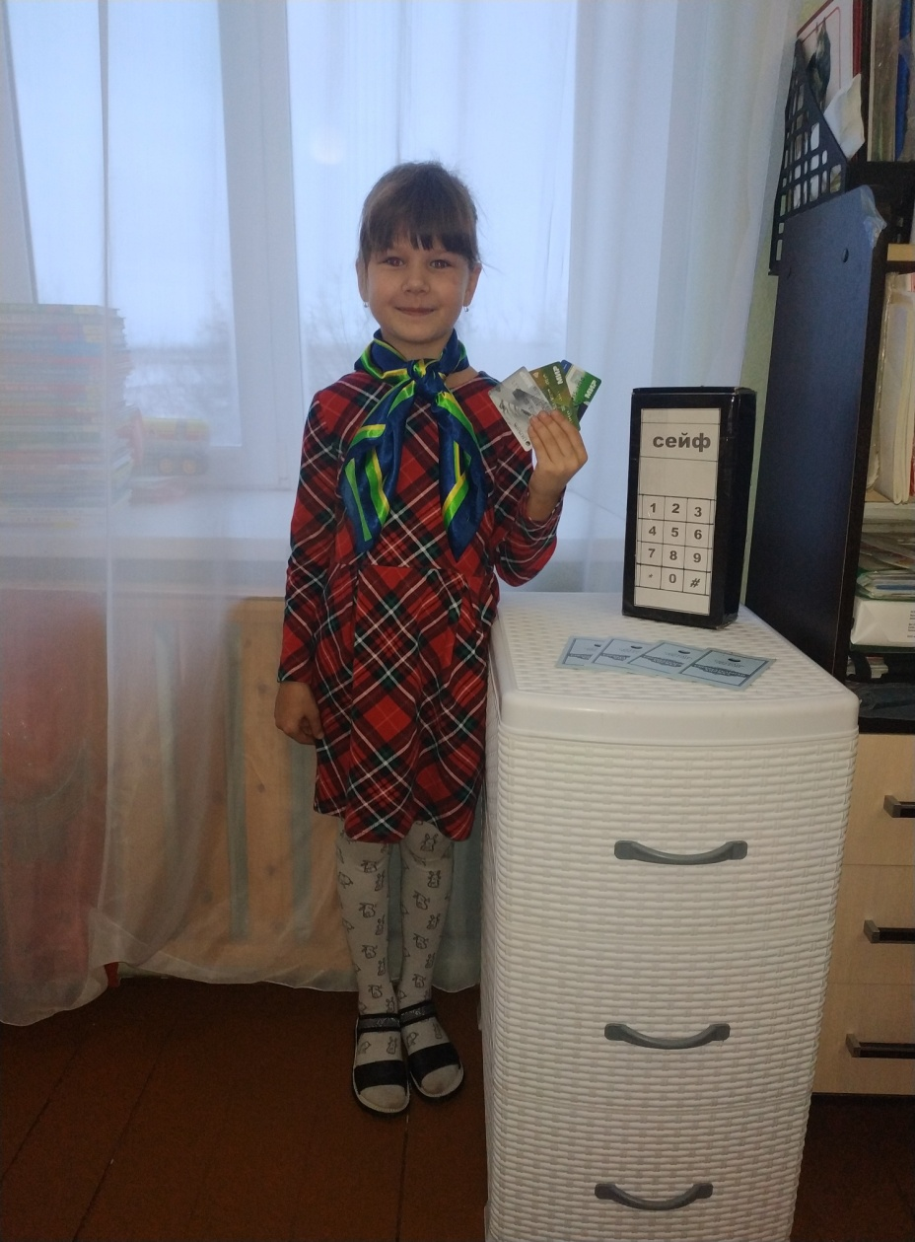
Основными задачами изучения основ финансовой грамотности является:
дать дошкольникам первичные финансовые и экономические представления; обогатить словарный запас понятиями: «деньги», «цена», «товар», «услуга», «доход», «расход», «семейный бюджет» и т.д.;
способствовать формированию разумных экономических потребностей, умению соизмерять потребности с реальными возможностями их удовлетворения; стимулировать мотивацию к бережливости, накоплению, полезным тратам; способствовать формированию основных качеств по умению принятия самостоятельных решений;
сформировать умение рационально организовывать свою трудовую деятельность;
воспитание нравственно-экономических качеств личности: трудолюбия, деловитости, предприимчивости, добросовестности, ответственности и самоконтроля, уверенности в себе, поиска наилучшего выхода из ситуации;
воспитание бережного отношения ко всем видам собственности (личной и общественной), семейному и общественному достоянию, материальным ресурсам;
побуждение к взаимопомощи и поддержке, желанию делиться и отдавать, в случае острой необходимости прийти на помощь ближнему.

Slide 4
Ожидаемые результаты – дети должны понять, что…
Деньги не появляются сами собой, а зарабатываются.
Сначала зарабатываем – потом тратим: соответственно, чем больше зарабатываешь и разумнее тратишь, тем больше можешь купить.
Стоимость товара зависит от его качества, нужности и от того, насколько сложно его произвести .
Деньги любят счет (дети должны уметь считать деньги, например, сдачу в магазине, деньги, которые они могут потратить в магазине).
Финансы нужно планировать (приучаем вести учет доходов и расходов в краткосрочном периоде).
Твои деньги бывают объектом чужого интереса (дети должны знать элементарные правила финансовой безопасности).
Не все продается и покупается (дети должны понимать, что главные ценности – жизнь, отношения, радость близких людей – за деньги не купишь).
Финансы – это интересно и увлекательно.

Slide 5

Организовывая свою работу, по формированию у детей старшего дошкольного возраста азов финансовой грамотности, мы делаем основной акцент на познавательно – исследовательскую деятельность, закрепляя полученные знания в сюжетно - ролевых играх. С помощью тематических занятий мы знакомим детей с основными экономическими понятиями: «Деньги», «Товар», «Бюджет семьи», «Профессии» и т.д.

Slide 6
В сюжетно – ролевой игре успешно развиваются личность ребенка, его интеллект, воля, воображение и общительность. Но самое главное, эта деятельность способствует самореализации, самовыражению, инициативности.
Для того чтобы вызвать у детей интерес к сюжетно-ролевой игре «Супермаркет» мы провели предварительную работу, познакомили с профессиями: «Администратор торгового зала», «Администратор банка». Совместно с родителями изготовили необходимую игровую атрибутику.
Сюжетно – ролевая игра «Супермаркет» имеет большое значение в социальной адаптации ребенка, реализации его коммуникативных возможностей в будущем. Проигрывая различные ситуации в магазине, дети учатся идти на компромисс, избегать конфликтных ситуаций, поддерживать дружелюбную атмосферу.
Сюжетно-ролевая игра носит важный обучающий характер, позволяя детям понимать ценность денег и взаимосвязь их с приобретением товаров, учиться оплачивать свои покупки.

Slide 7
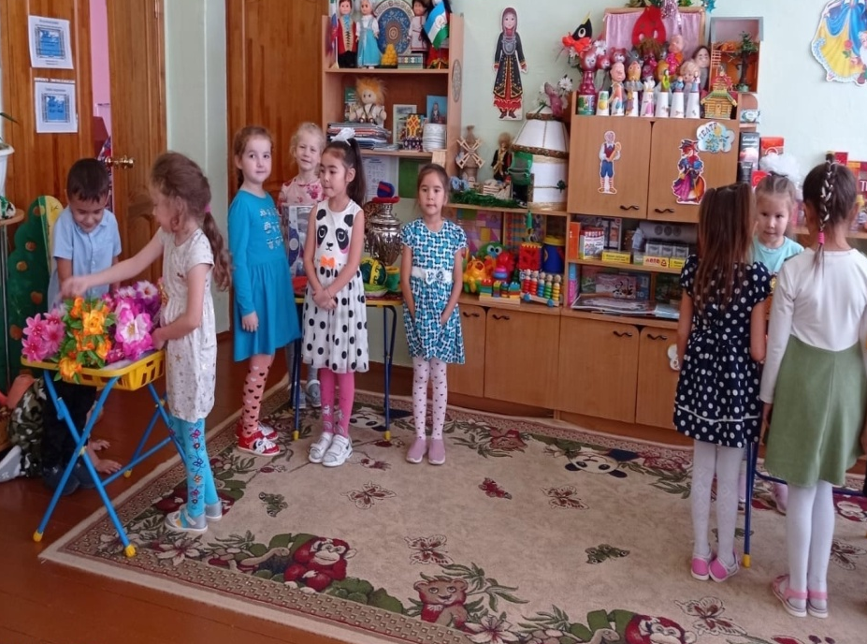
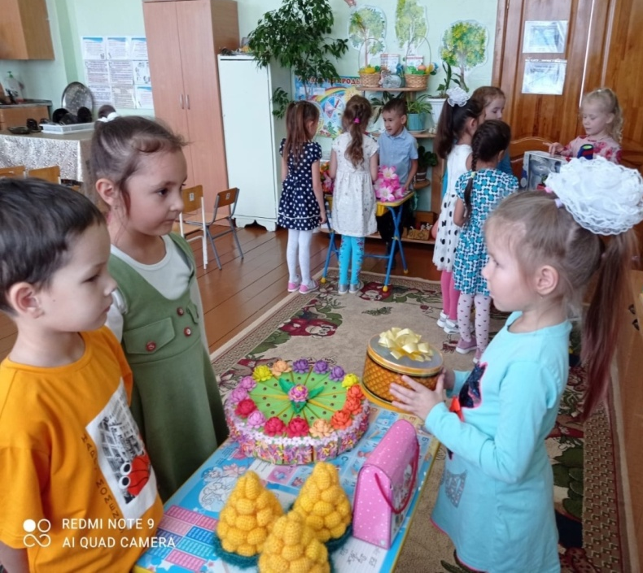
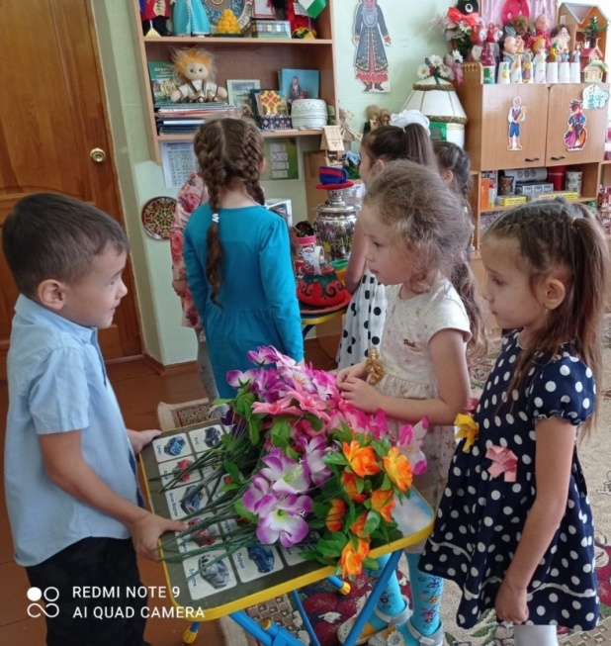

Slide 8
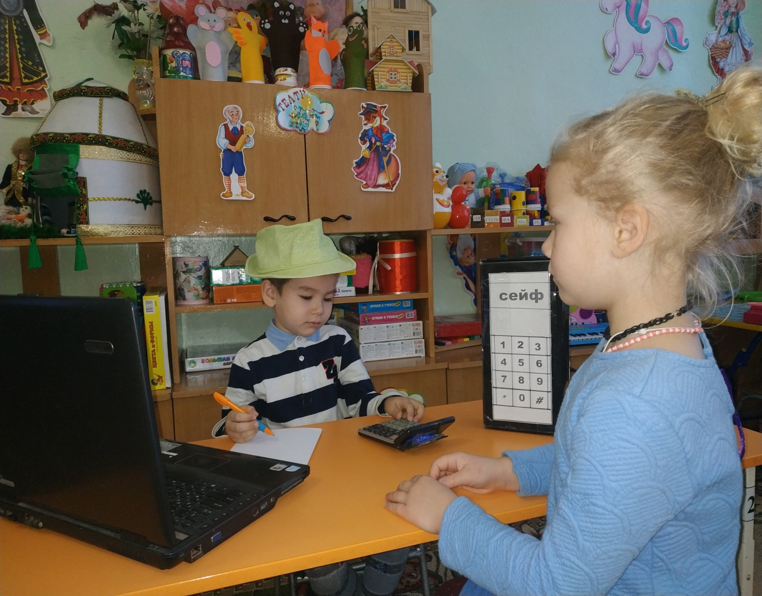
На наш взгляд, именно через сюжетно – ролевую игру эффективнее происходит понимание процессов в общественной жизни. В игре проявляются и через нее формируются все стороны жизни ребенка. Роли, которые ребенок проигрывает, обогащают его жизненный опыт. При организации сюжетных играх мы ставим детей в условия, в которых они могли бы свободно проявлять свою инициативу, самостоятельность, реализовывать организаторские навыки, стремиться к достижению цели.
Добиться желаемого результата в области усвоения ребенком экономических знаний помогает нам совместная работа с семьями воспитанников.

Slide 9
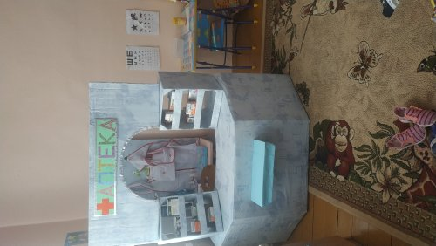
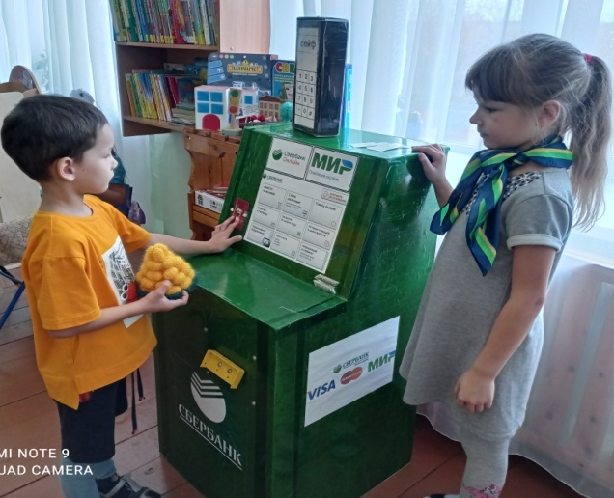
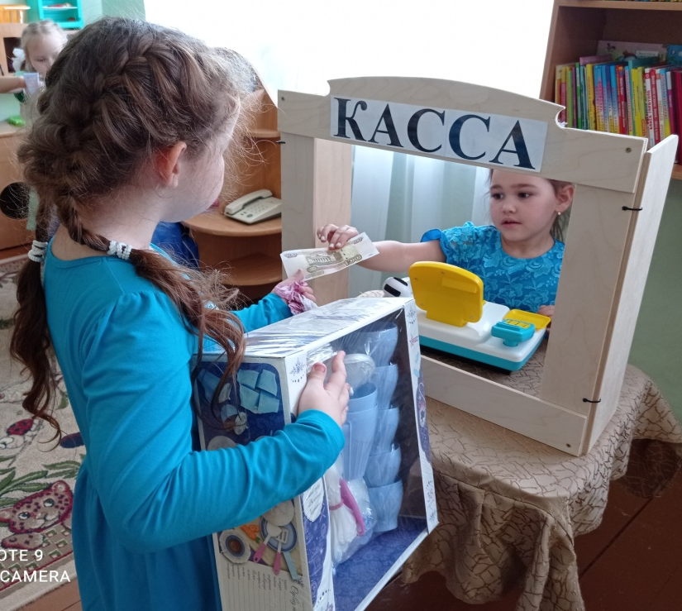
Сюжетно-ролевые игры
В сюжетно-ролевой игре участники учатся действовать в
различных профессиональных компетенциях, то есть
примеряют роли специалистов.
Цель: закрепить знания детей о том, для чего
нужны деньги, дать новое понятие «товар», «цена»,
«покупка»; воспитывать культуру взаимоотношений
между продавцом и покупателем.

Slide 10
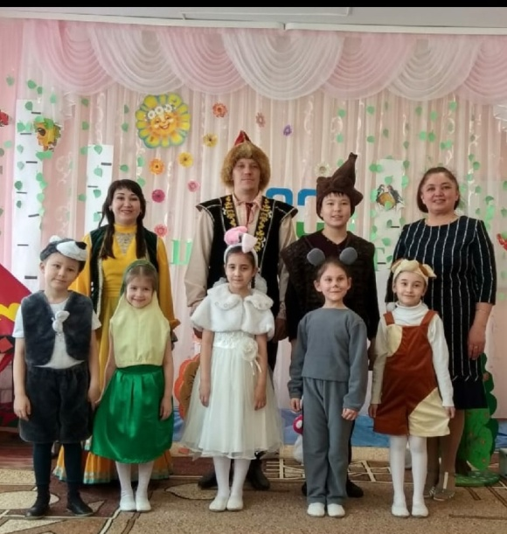
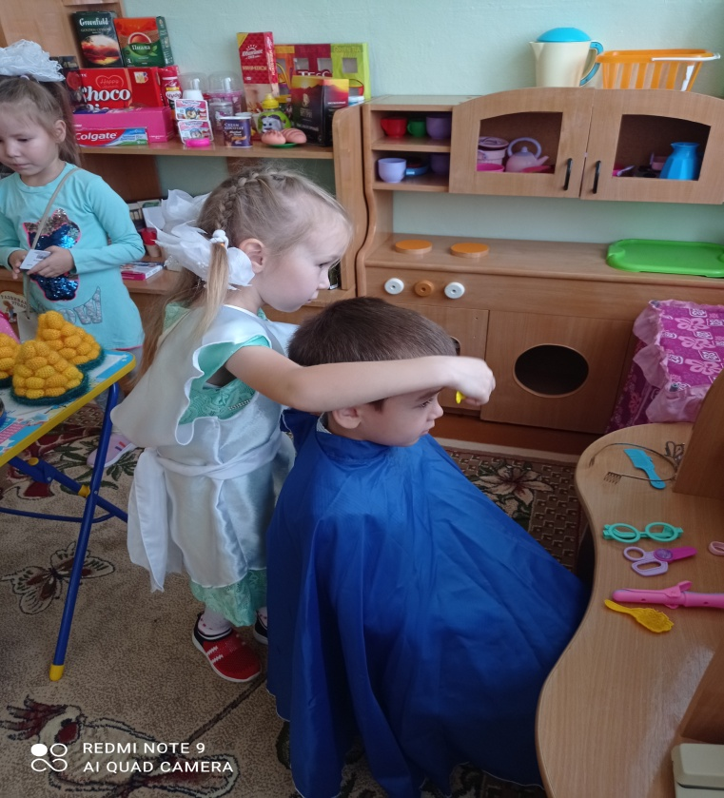
Сюжетно-ролевая игра является первой ступенью театрализованной деятельности дошкольников. С детьми проводятся игры-инсценировки по литературным произведениям.

Slide 11
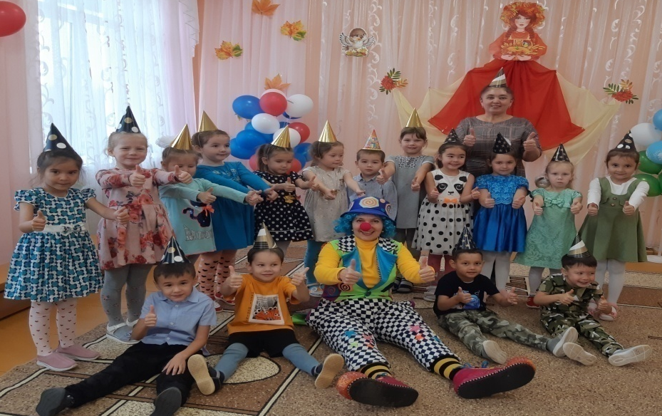
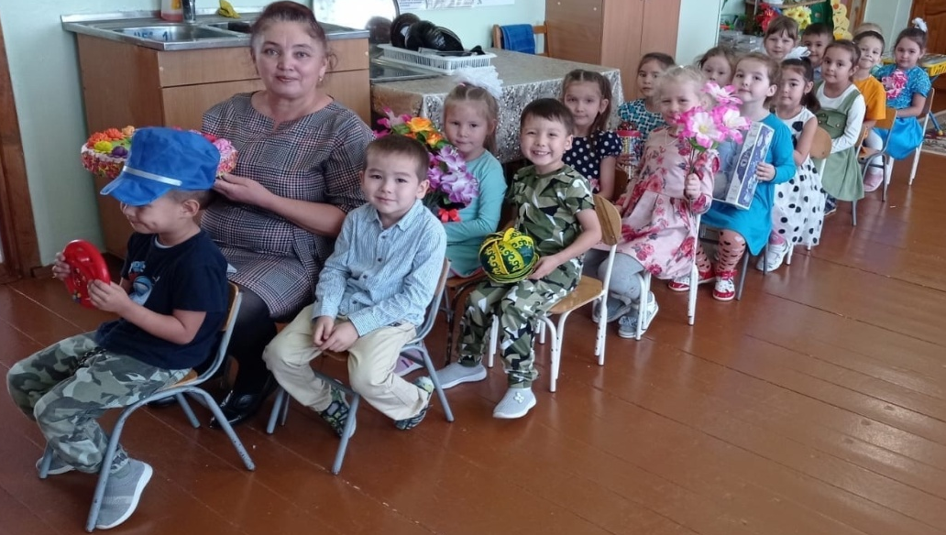
Театрализованные мини-постановки
Театрализованные мини-постановки имеют особое значение для социализации и развития дошкольника.
Эта форма может успешно использоваться для закрепления пройденных понятий: работать и зарабатывать деньги, желания и потребности, расходовать и экономить, копить, сберегать и занимать в долг и пр.
Сюжетно-ролевая игра«День рождения»
Участие детей в театрализованных постановках
позволяет осуществлять образование и развитие
по всем направлениям: социально-
коммуникативное, познавательное, речевое,
художественно-эстетическое и физическое.

Slide 12

Игровые образовательные ситуации
Эта технология лучше других методов учит решать возникающие проблемы с учетом конкретных условий и фактической финансовой информации.
Развитие дошкольника предполагает организацию включения его в череду разнообразных, меняющихся ситуаций, которые позволяют узнавать что-то новое о людях, семье, обществе, мире экономики и финансов.
Ребенок учится предвидеть последствия собственного поведения, анализировать причины того или иного развития событий.
Усложняясь, такие ситуации, как правило, позволяют активизировать у ребенка познавательный интерес, а также сформировать определенный опыт.
(обучение на примере разбора конкретной ситуации)

Slide 13
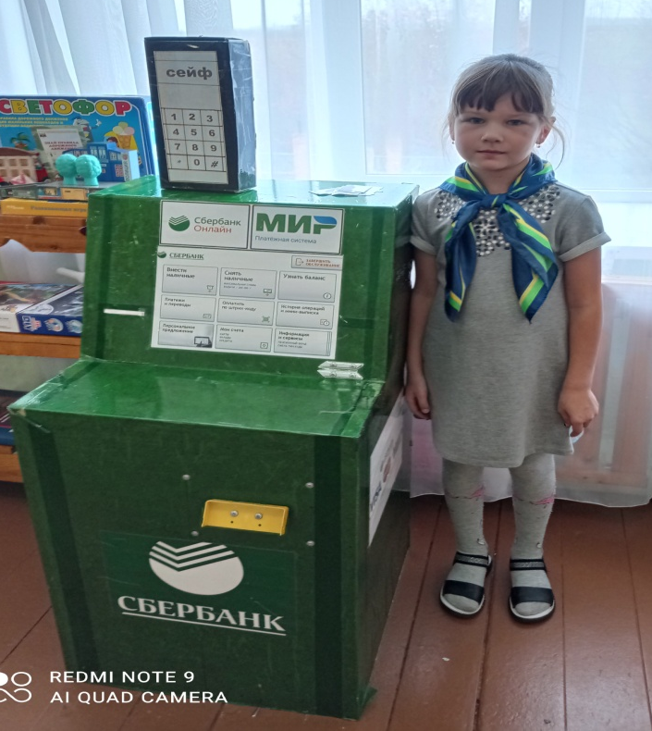
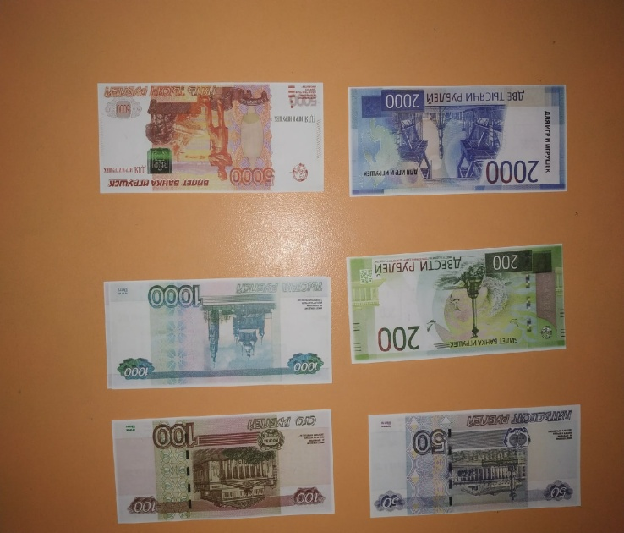
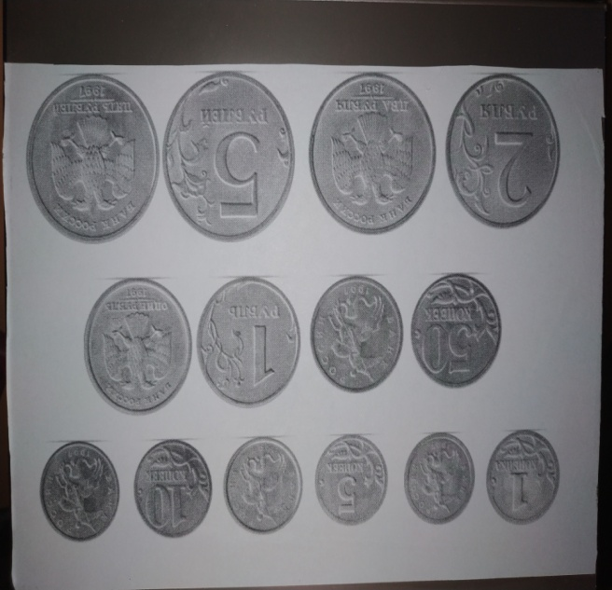
Для вовлечения родителей и детей в совместную исследовательскую деятельность, в области финансов, наряду с традиционными тематическими папками, родители сделали лэпбук, банкомат, папки в которой была информация об истории возникновения денег, их формах и видах, а также организовали коллекцию монет.

Slide 14
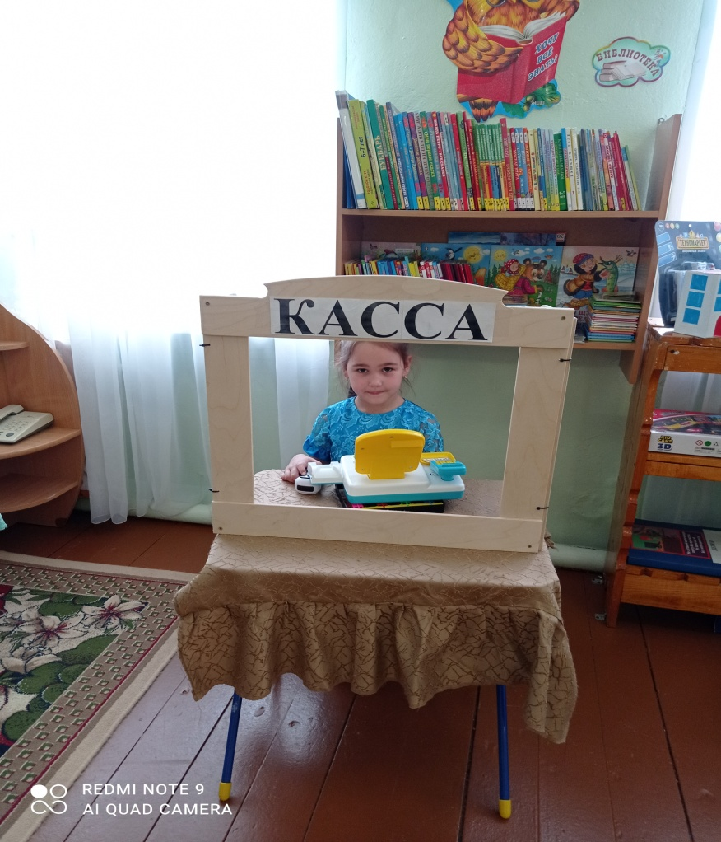
Таким образом, работа по формированию финансовой грамотности у старших дошкольников средствами сюжетно - ролевых игр стала неотъемлемой частью образовательного процесса в нашем дошкольном образовательном учреждении, что значительно повысило уровень финансовой грамотности как у воспитанников, так и по их собственному признанию, у родителей. Необходимо так же помнить, что сегодняшние дети - это будущие участники финансового рынка, вкладчики, заемщики, налогоплательщики. Именно поэтому обучение финансовой грамотности целесообразно начинать в дошкольном возрасте, когда у ребенка формируется внутренняя социальная позиция.

Slide 15


